Slide 1
ARTE Y CULTURA I
LAS TRES EDADES DE LA MIRADA
REGIS DEBRAY
Resumen elaborado por
Nemías Pacheco Varilla
Universidad de Córdoba (Argentina)

Slide 2
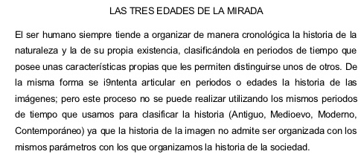
LAS TRES EDADES DE LA MIRADA por Regis Debray

Slide 3
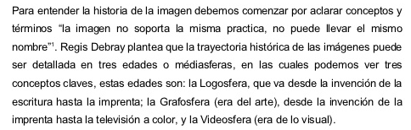
LAS TRES EDADES DE LA MIRADA por Regis Debray

Slide 4
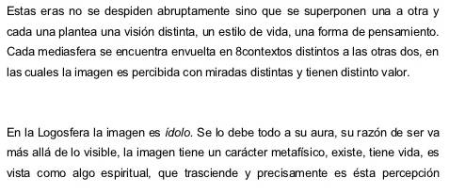
LAS TRES EDADES DE LA MIRADA por Regis Debray

Slide 5
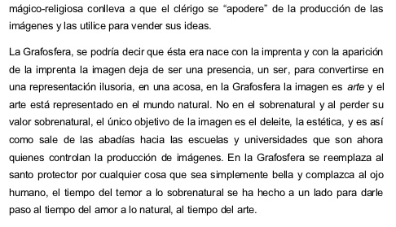
LAS TRES EDADES DE LA MIRADA por Regis Debray

Slide 6
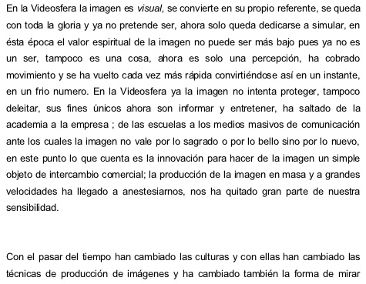
LAS TRES EDADES DE LA MIRADA por Regis Debray

Slide 7
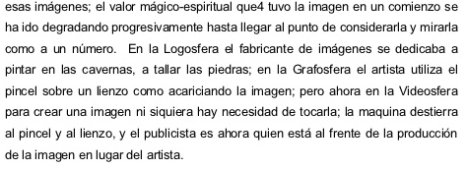
LAS TRES EDADES DE LA MIRADA por Regis Debray

Slide 8
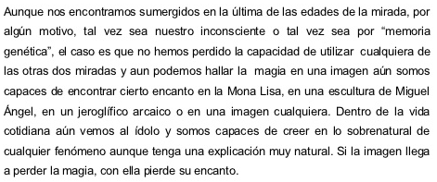
LAS TRES EDADES DE LA MIRADA por Regis Debray

Slide 9
VIDA Y MUERTE DE LA IMAGEN por Juan Carlos Granados
Insertar Película

Slide 10
LAS TRES EDADES DE LA MIRADA por Regis Debray
Bibliografía
Debray, Régis (1994) Vida y muerte de la imagen: Historia de la mirada en Occidente, Paidós, Barcelona.

Slide 11
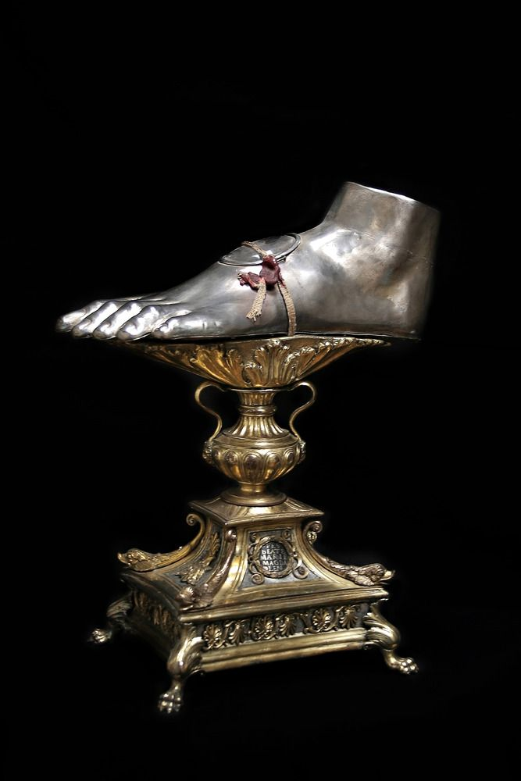
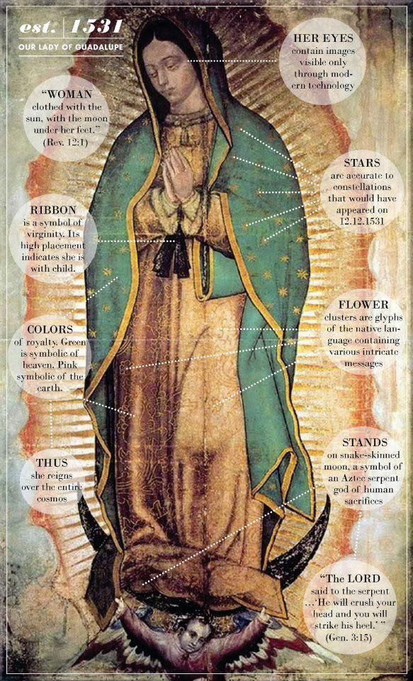
LAS TRES EDADES DE LA MIRADA por Regis Debray
INDICIO, ICONO, SÍMBOLO
Hay una equivalencia entre las “tres eras” de Debray y los conceptos : indicio, icono y símbolo de Peirce, en su relación con el objeto.
Indicio = parte de un todo, tomado por el todo.
Cosa material, señal o circunstancia que permite deducir la existencia de algo
o la realización de una acción de la que no se tiene un conocimiento directo.
Ejemplo: una reliquia.
"existen indicios de que millones de años antes del carbonífero hubo una
gran sequía; según todos los indicios, la peste equina es la causa de la muerte
de 47 caballos; no existe el menor indicio de violencia”
"el humo es indicio de fuego”
Icono = se parece a la cosa, sin ser la cosa. No es arbitrario, sino motivado por una identidad de proporción
o forma. Ejemplo: Al santo se le reconoce a través de su retrato, pero ese retrato se añade al mundo de la
santidad, no es dado con él.
Imagen religiosa pintada o hecha en relieve o con mosaico, realizada según la técnica del arte bizantino
característico de las iglesias cristianas orientales.
Signo que representa un objeto o una idea con los que guarda una relación de identidad o semejanza formal.
"los iconos que representan los diversos deportes olímpicos; un dibujo o una fotografía de una
manzana sería el icono de una manzana: el tamaño, la forma o el color nos indicarían que el objeto
representado parece una manzana"
Relic of the foot of St. Mary Magdalene, the first to step within the tomb of the risen Christ. ~ On May 24, 2012, the relic was honored with a new chapel at Basilica of San Giovanni dei Fiorentini in Rome.

Slide 12
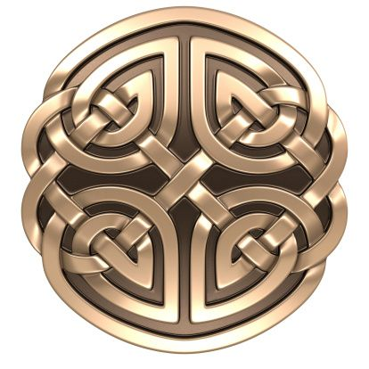
LAS TRES EDADES DE LA MIRADA por Regis Debray
Símbolo = Sin relación analógica con la cosa, sino
convencional; el símbolo se descifra con ayuda
de un código
La imagen-indicio fascina. Nos incita casi a tocarla. Posee un valor mágico.
La imagen-icono inspira placer. Posee valor artístico.
La imagen-símbolo requiere cierta distancia. Posee un valor sociológico (signo de status o marcador de pertenencia).
Símbolo céltico de poder

Slide 13
LAS TRES EDADES DE LA MIRADA por Regis Debray
Régimen ídolo : el más allá de lo visible es su norma y su razón de ser. La imagen se lo debe todo a su aura y rinde gloria a lo que la sobrepasa.
Régimen arte : el más allá de la representación es el mundo natural, a cada uno su aura, la gloria es repartida.
Régimen visual : la imagen se convierte en su propio referente. Toda la gloria es para ella.
CONCLUSIONES
Las tres clases de imágenes designan los tipos de apropiación por la mirada.
Las tres eras no sólo se solapan, sino que la última es capaz de reactivar el fantasma de la primera.
Ninguna cualidad de la mirada es superior a otra (por ejemplo: el ídolo no es el grado cero de la imagen, sino su superlativo: de ahí nuestras nostalgias).
En un universo de acción a distancia y de modelos abstractos, el disfrute físico del indicio asegura un sano reequilibrio de nuestros cuerpos por el regreso a lo sensible, a lo táctil, casi a lo olfativo.

